Slide 1


M.Agnès
MIROT
Février
2021
FORMATION
GESTES D’URGENCE
et
P.A.I
Mise en situation et cas pratiques

Slide 2




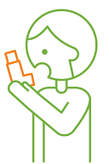
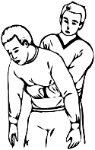




Sommaire :
Les blessures
Les PAI les plus courants
L’asthme
L’allergie
L’épilepsie
La PLS
L’hémophilie
l’étouffement
La Drépanocytose
Le diabète

Slide 3

« Aide à la prise en charge des élèves malades ou blessés dans les établissements scolaires »
DEMANDE D'AUTO ADMINISTRATION
D'UN TRAITEMENT MÉDICAL EN MILIEU SCOLAIRE
École
ou
établissement :
······················..·····························································
Direction
assurée
par:
·······················································································
NOM de l'élève: .. ............ ............. ..... .. .... ..... ..... Prénom:
Date de naissance : ...............................................Classe :
Je soussigné(e)
........................................,....,...................................................,..responsable
légal de l'enfant ci-dessus désigné, demande que celui-ci soit autorisé à s'administrer les médic ents dont la nature et la fréquence d'utilisation sont gérées par lui-même.
Ce
traitement est prescrit le :
........................................................... ........................
par
le
Docteur ...................................................................................................................................
dont vous trouverez, ci-joint, l' ordonnance.
Fait à ....... .... ............... , le ... .. .. .... ... ....
! Signatu.-e des parem} ou ïèpïésemanr légai)
Avis favorable,
D Le(la) directeur(trice) de l'école,
D Le chef d'établissement,
Fait à .........................., le ..................
(cachteet signature)
Document élaboré par le service médical des élèves- DSDEN de la Gironde
Imprimé 12 A2 - mai-14

Slide 4
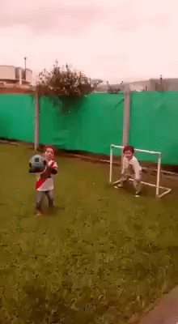
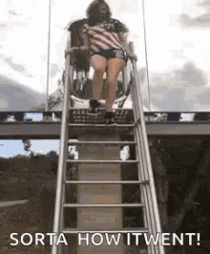
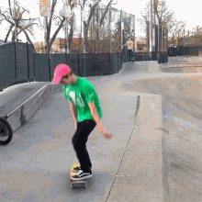
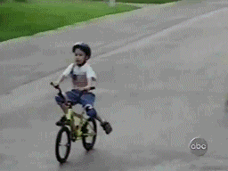
Les blessures

Slide 5
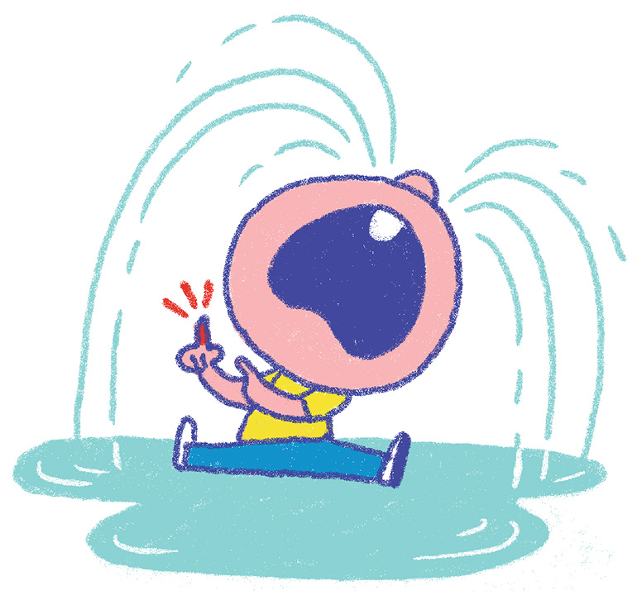
Les plaies simples

Slide 6
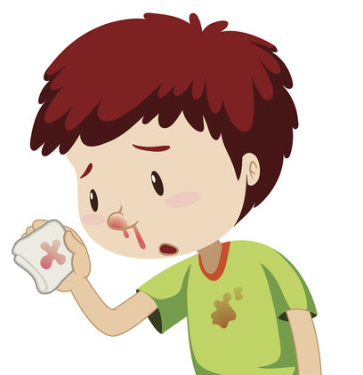
L’ EPISTAXIS

Slide 7

SAIGNEMENT DE NEZ
NON TRAUMATIQUE
Faire moucher énergiquement par les 2 narines
Asseoir l’enfant tête penchée en avant
Pincer les narines durant 10 mn
SI SECONDAIRE A UN TRAUMATISME
 
SI INEFFICACE

Slide 8
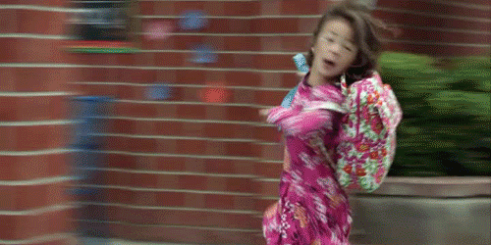
Le Traumatisme crânien

Slide 9
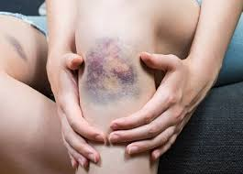
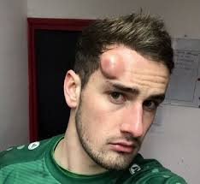
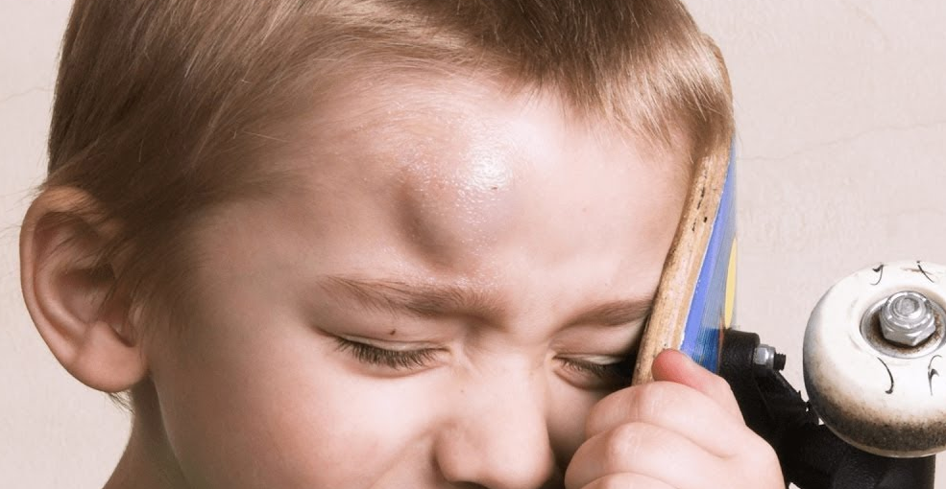
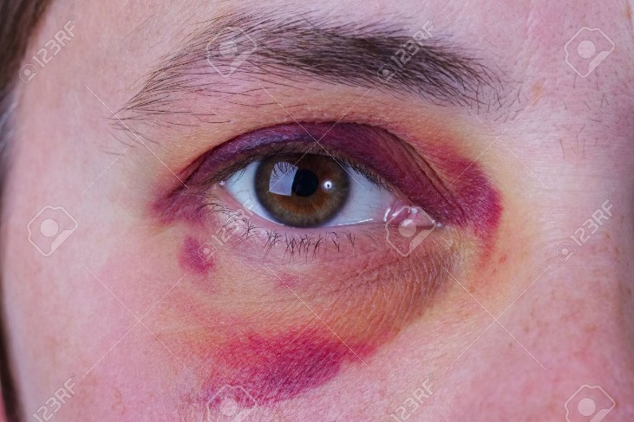
BOSSE ou
HEMATOME
Refroidir avec une poche remplie de glace ou un sachet réfrigérant pendant 10 minutes
En cas de répétitions : penser à une maltraitance

Slide 10
Conseils aux familles après choc sur le tête
Somnolence
Vomissements
Maux de tête intenses et prolongés (pas d’aspirine)
Comportement anormal ( ne joue pas …)
Troubles de l’équilibre, de la motricité, de la parole, de la vue…
Écoulement de sang ou de liquide par la nez ou les oreilles
Signes à surveiller
Tout choc sur le crâne
ou la face est un
traumatisme crânien !

Slide 11

Les P.A.I les plus courants

Slide 12
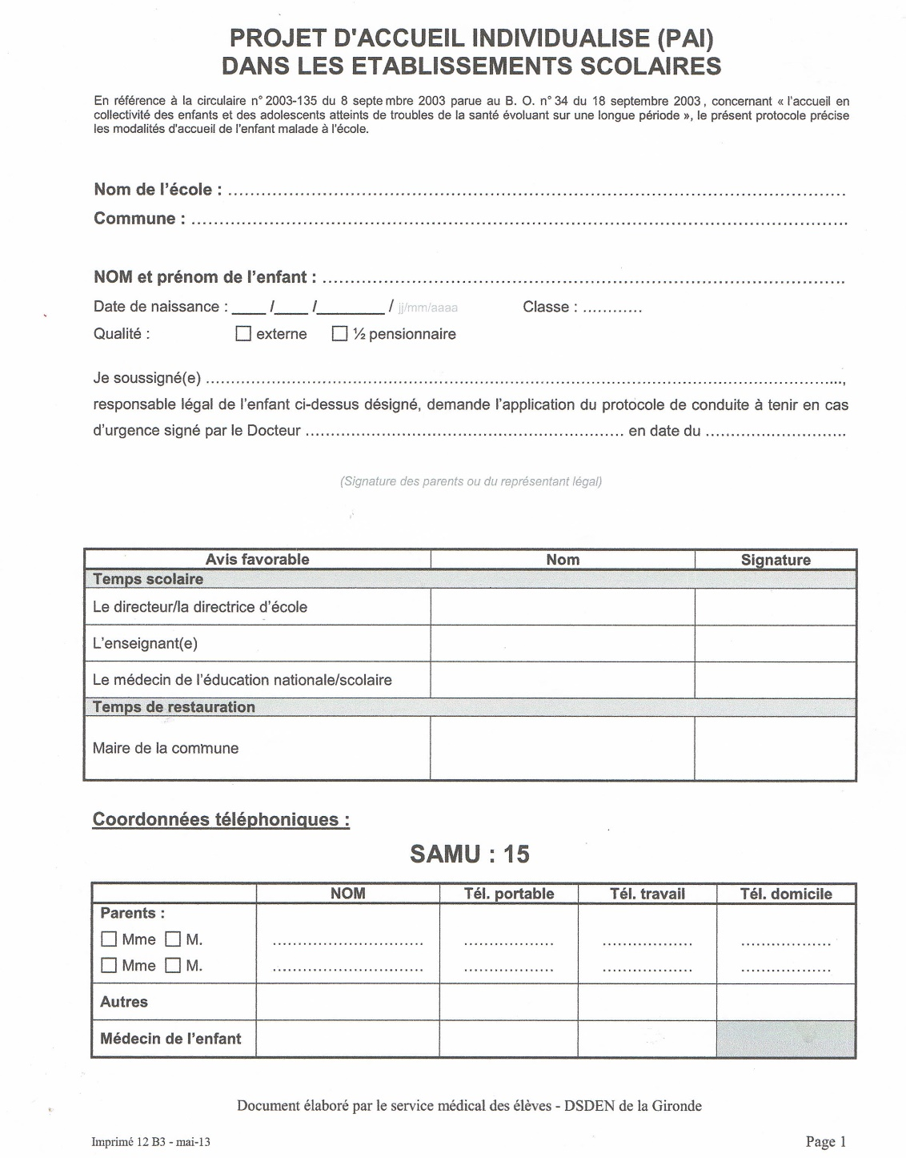
Le formulaire que vous connaissez :

Slide 13
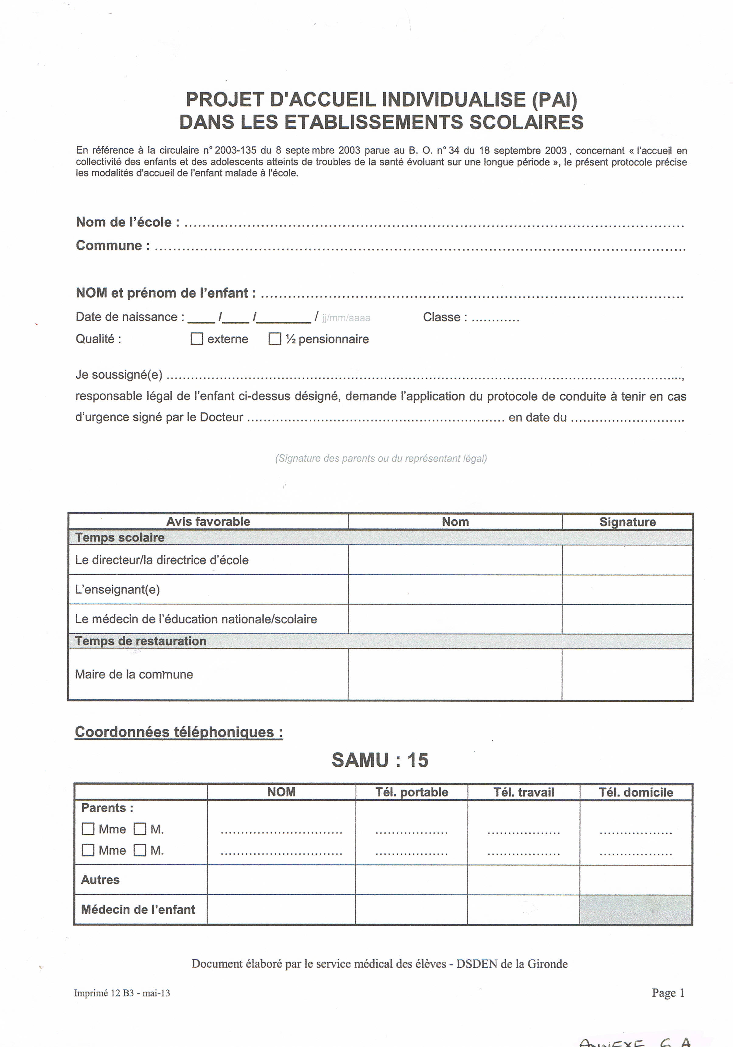

Slide 15
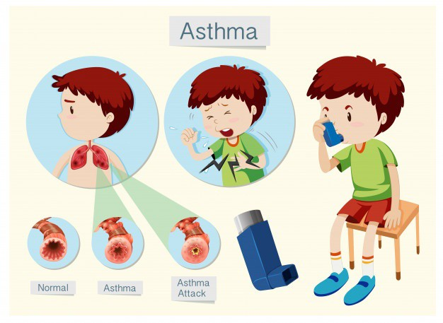
Asthme
Crise d’Asthme
Normal
Asthme

Slide 16
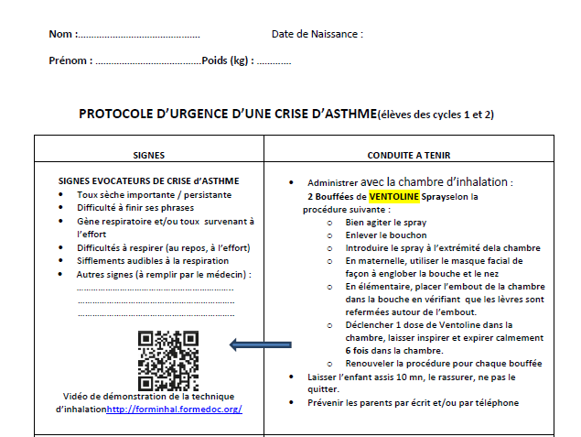
DE PSMAT au CM1

Slide 17
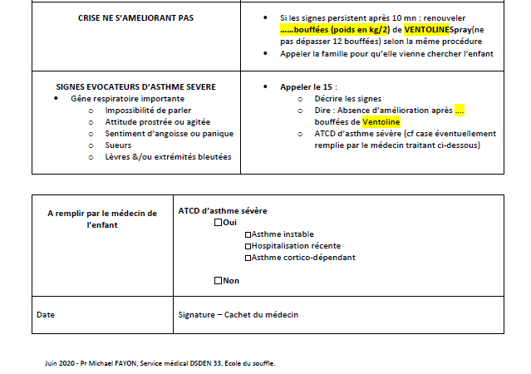

Slide 18
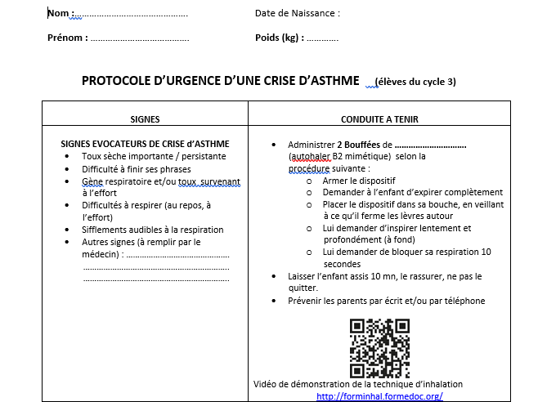
A PARTIR DU CM2

Slide 19
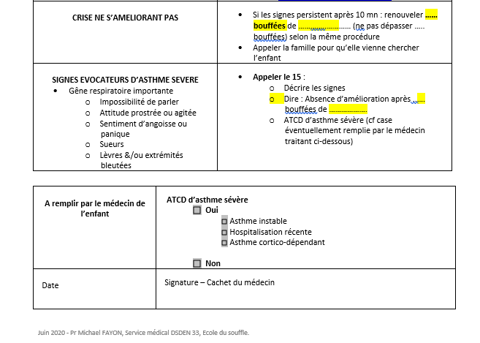

Slide 20
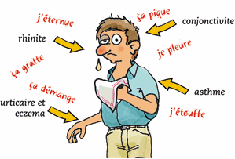
L’ ALLERGIE

Slide 21
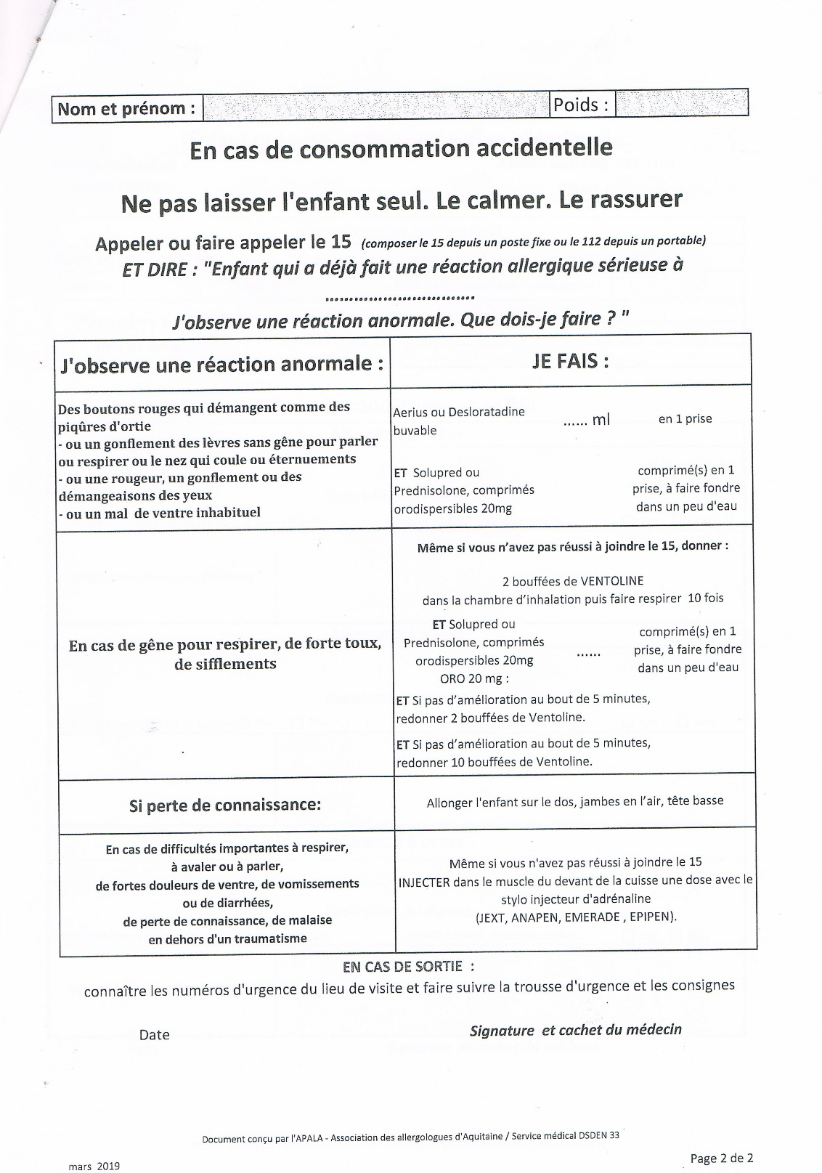
Page recto
Page verso

Slide 22
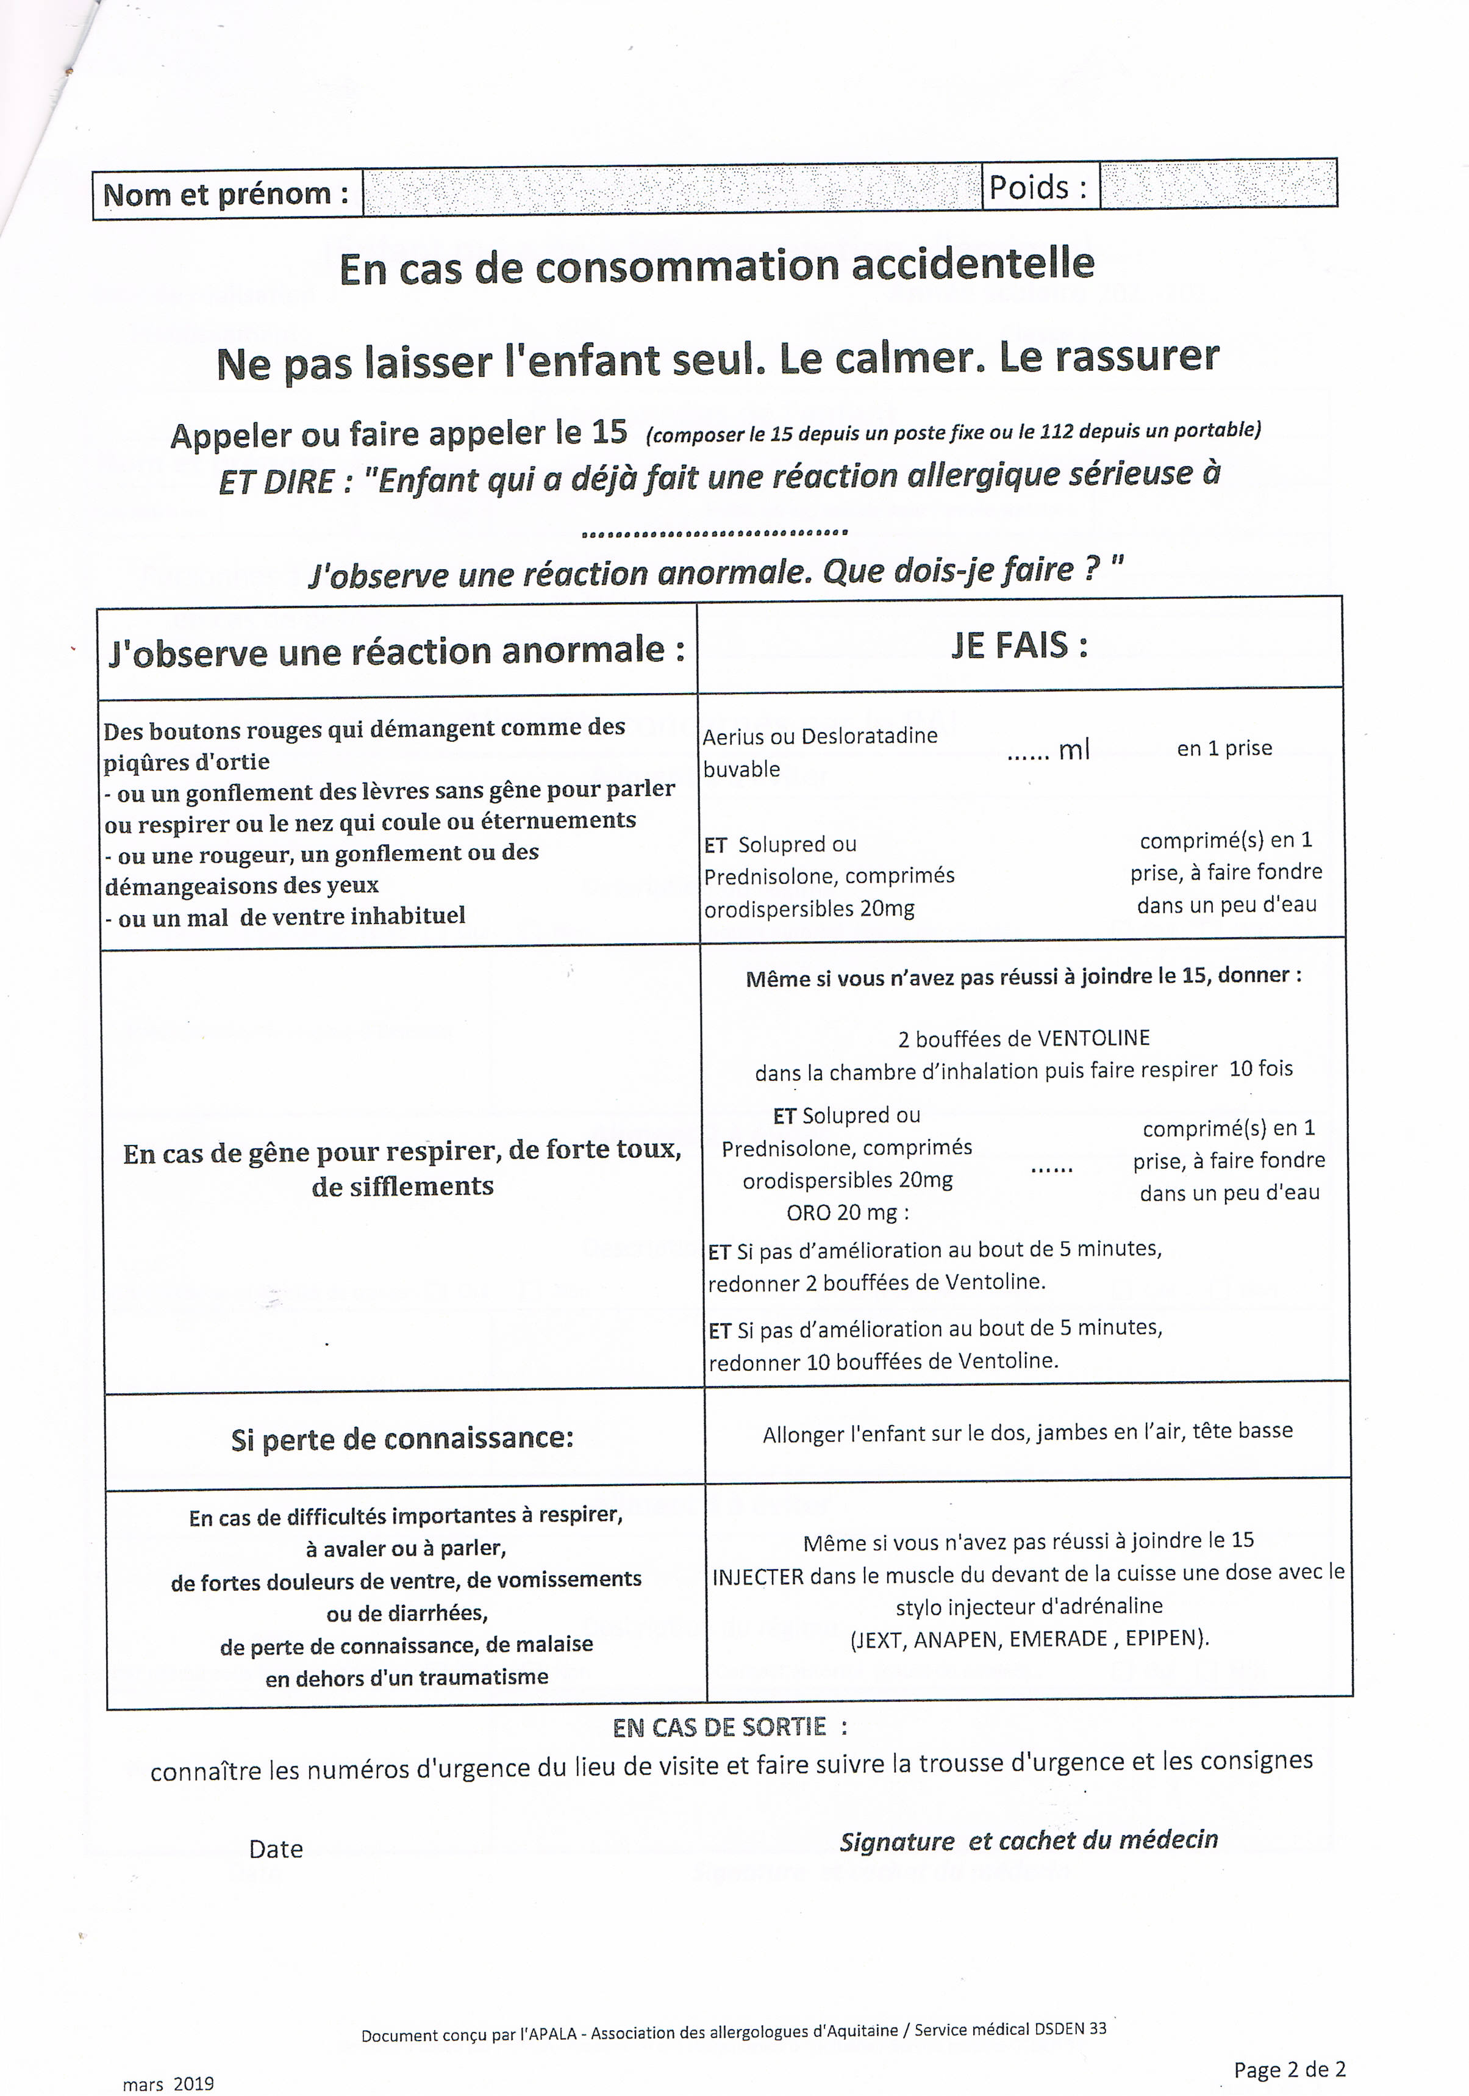
Nbre de

Slide 24
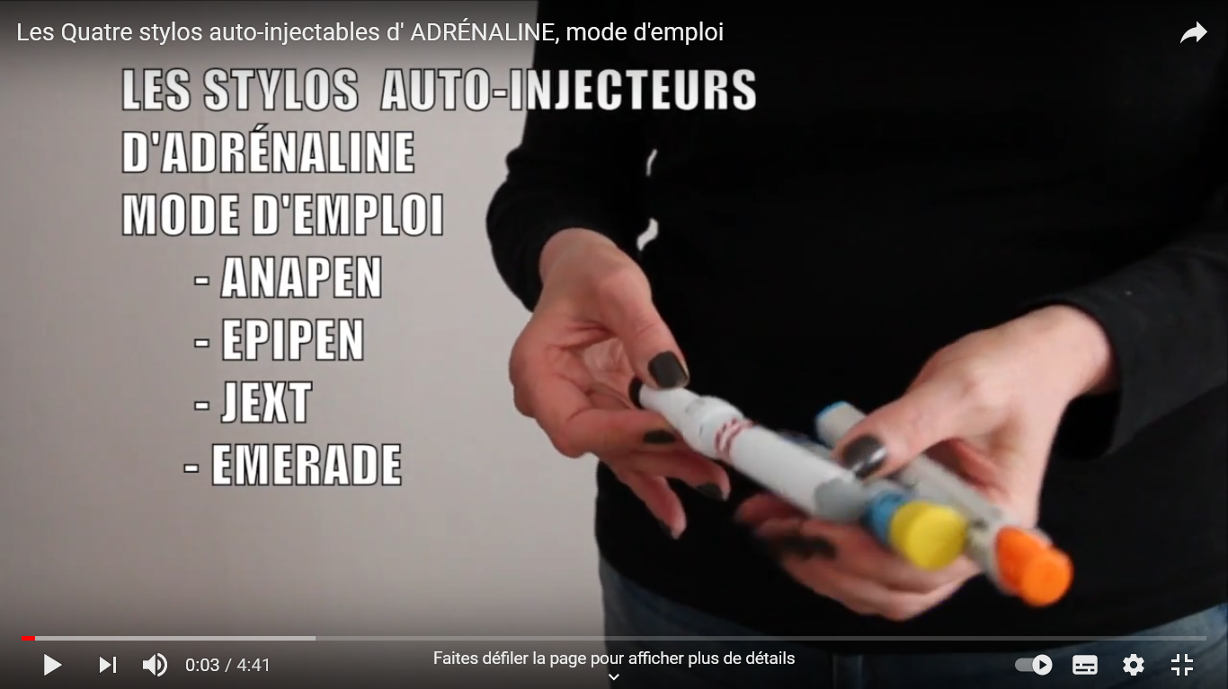
VIDEO: « Les 4 stylos injectables d’adrénaline » dans Google ou bien dans You Tube
VIDEO INTERNET
VIDEO ORDINATEUR
https://youtu.be/G9wjdjJos98

Slide 25
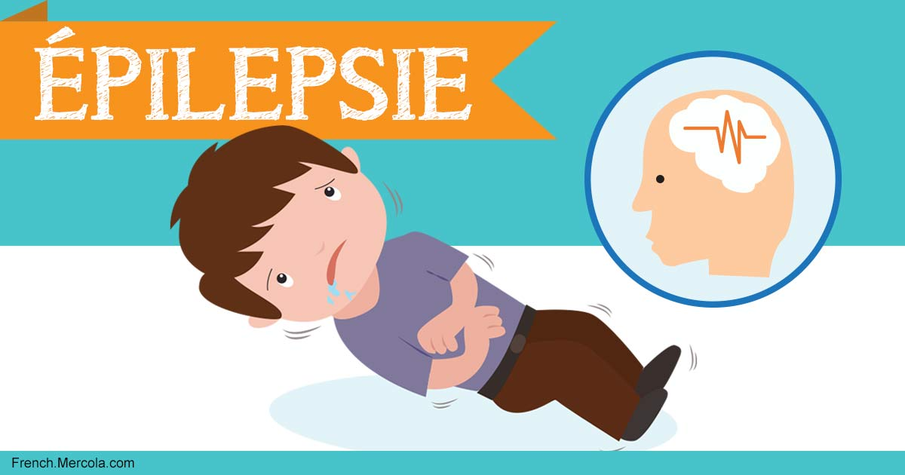
Cliquer ici
Les différentes types de crises en vidéo

Slide 26
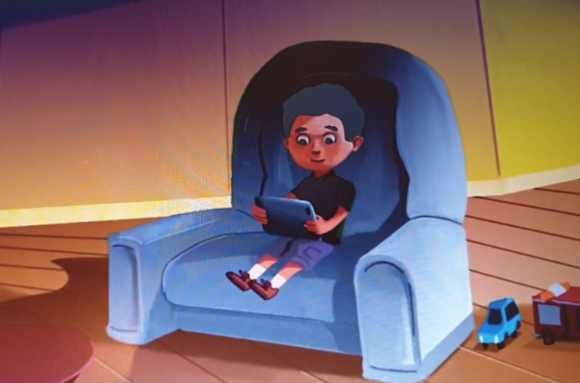
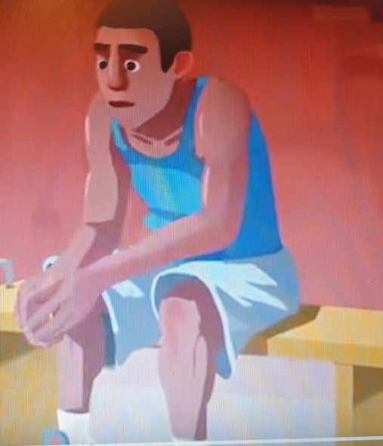
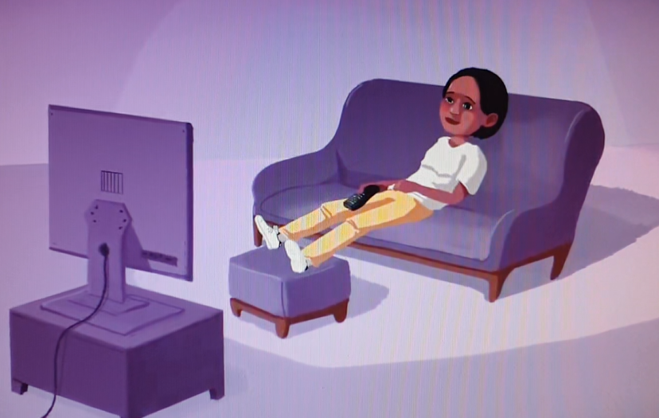
Les Absences
La crise tonico-clonique
La crise focale motrice

Slide 27
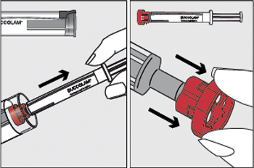
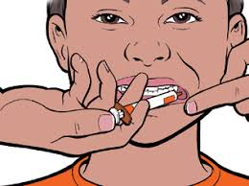
SI CRISE SUPERIEURE A 5 MINUTES: ADMINISTRATION BUCCOLAM
Retirer et jeter le capuchon rouge de la seringue pour éviter tout risque d’étouffement.
Ne pas fixer d’aiguille sur la seringue pour administration orale : BUCCOLAM ne doit pas être injecté.
Insérer la seringue entre la joue et la gencive avec précaution
Administrer la quantité totale de solution en enfonçant lentement le piston de la seringue

Slide 28
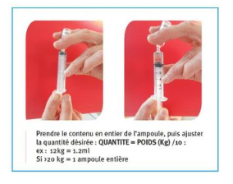
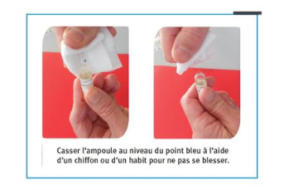
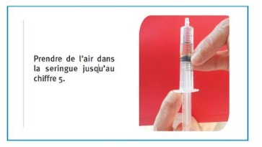
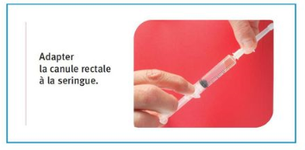
Administration Valium intra-rectal

Slide 29
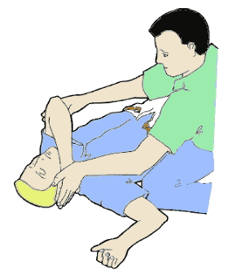
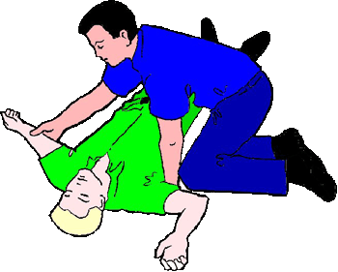
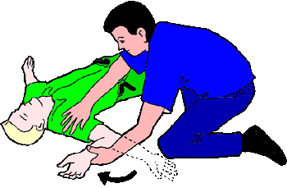
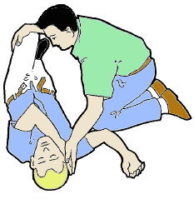
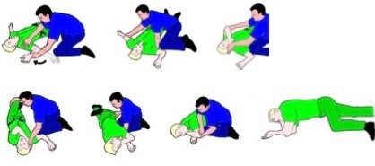
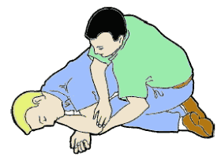
POSITION LATERALE DE SECURITE

Slide 30
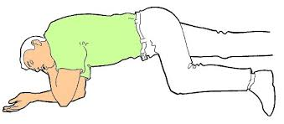

POSITION LATERALE DE SECURITE
ORDINATEUR
INTERNET

Slide 31
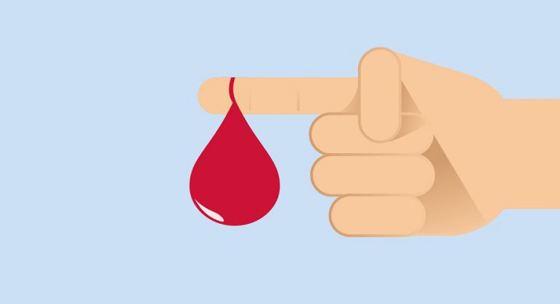
L’HEMOPHILIE

Slide 32
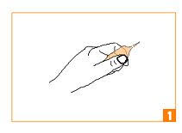
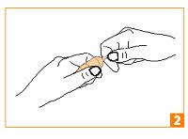
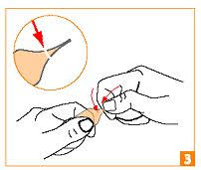
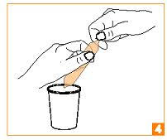
Administration EXACYL

Slide 33
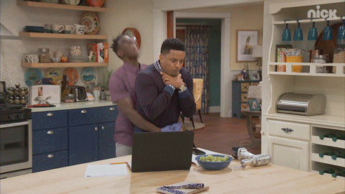
L’ETOUFFEMENT
Film enfant
Film adulte
Film enfant
Film adulte

Slide 34
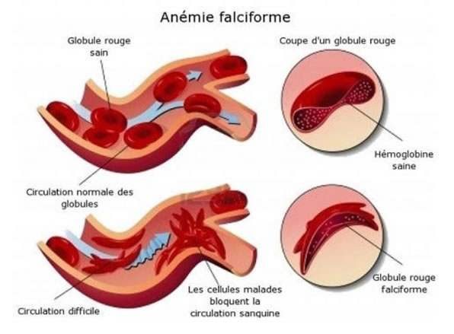
DREPANOCYTOSE
La drépanocytose ou anémie falciforme est une maladie héréditaire qui affecte les globules rouges.
Les trois principales manifestations sont :
        l’anémie,
        les crises douloureuses, qui peuvent toucher différents organes.
        une moindre résistance à certaines infections.
        Les crises douloureuses sont plus fréquentes et plus graves durant la petite enfance.
Anémie falciforme
Circulation normale des globules

Slide 35
DREPANOCYTOSE
A faire
A ne pas faire
Parallèlement au traitement médicamenteux, des mesures simples doivent être prises pour apaiser le malade en cas de crise :
- Repos au chaud
- Boire beaucoup
- Calme autour de la personne
- Alimentation saine
En cas de chute ou de choc, surtout ne pas appliquer de glace qui aggraverait la douleur.
- Eviter tout ce qui peut bloquer la circulation (croiser les jambes, porter des vêtements serrés…).
- Eviter les endroits mal oxygénés, comme les pièces mal ventilées
- Les bains en eau froide (moins de 25°C) sont proscrits
- Eviter les changements de températures brutaux

Slide 36
DIABETE
Le diabète se caractérise par une hyperglycémie chronique, c’est-à-dire un excès de sucre dans le sang et donc un taux de glucose (glycémie) trop élevé. Cela peut provoquer à plus ou moins long terme des lésions de différents organes, comme les yeux, les reins, les nerfs et les vaisseaux sanguins.
Quels sont les symptômes du diabète ?
Diabète de type 1 : besoin d'uriner fréquemment, une soif intense, une sensation de faim intense, une perte de poids, une fatigue intense ou des pertes de connaissance à répétition...
Diabète de type 2 : fatigue, troubles de la vision, sensation de bouche sèche, besoin d'uriner souvent, d'avoir davantage faim ou soif, picotements dans les pieds, infections qui guérissent mal
Hypoglycémie et/ou Hyperglycémie

Slide 37

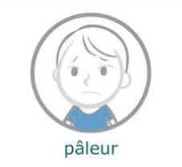
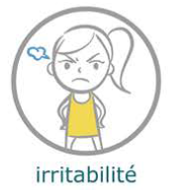








DIABETE : QUELS SIGNES ?
Hypoglycémie
Hyperglycémie
Pas assez de sucre dans le sang
Trop de sucre dans le sang

Slide 38


DIABETE : QUE FAIRE ?
Hypoglycémie
Hyperglycémie
Selon PAI :
Donner un ou deux sucres rapides
Puis une tartine de pain à la confiture
Suivre les indications du PAI

Slide 39

Evaluation de la formation
M-A MIROT 2021

